Slide 1
Урок: «Чтения»
3 класс
Подготовила: Комлева Анна Михайловна

Slide 2
Эхом чётко повторим
Ирь - ирь- ирь - на дереве сидит снегирь
Бей-бей-бей - скачет шустрый воробей
Ока-ока-ока - трещит весь день сорока
Ёст-ёст-ёст- поёт красивый клёст

Slide 3
Как называется произведение?
иСсНиЕнГиИчРкЬа

Slide 4
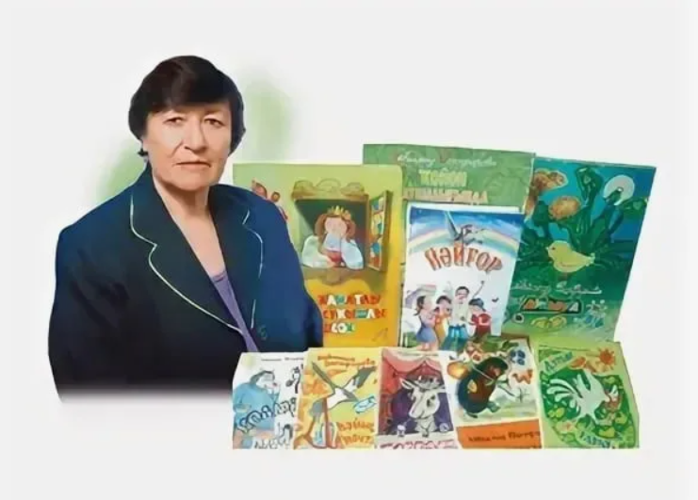
Айсылу Ягафарова

Slide 5
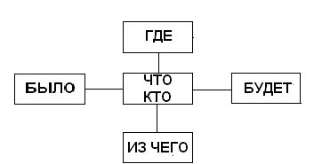
Кто главный герой?
Где мы можем их встретить?
Какие они?
С чего начиналось? Что было дальше?
Как все могло закончится?

Slide 6
